Slide 1
100 lat wolności
Czyli jak Polska odzyskała niepodległość
Wykonała Agata Góralska

Slide 2
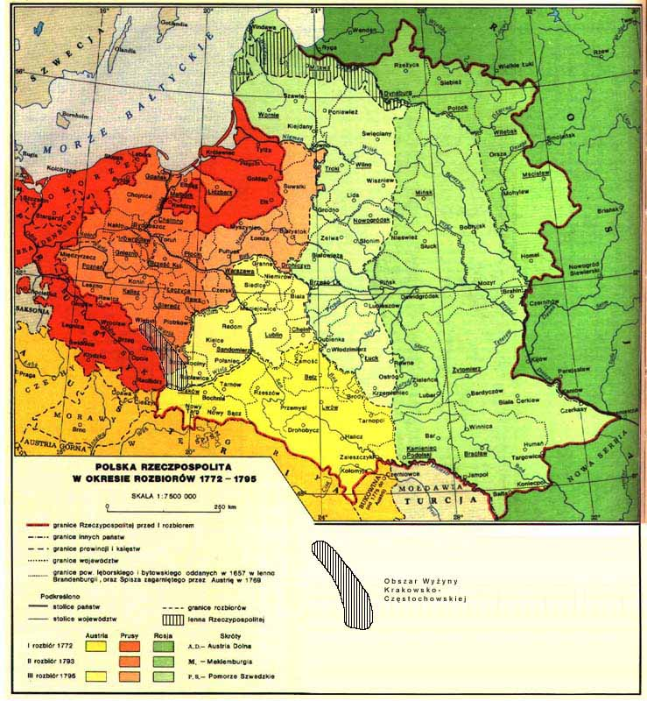
Jak to się stało, że nasza ojczyzna zniknęła z map?
Główną przyczyną rozbiorów była niezdolność kraju do reform oraz brak porozumienia, i perspektywicznego myślenia szlachty polskiej.
I rozbiór Polski – 1772 (Rosja, Prusy, Austria)
II rozbiór Polski – 1793 (Rosja, Prusy)
III rozbiór Polski – 1795 (Rosja, Prusy, Austria)

Slide 3
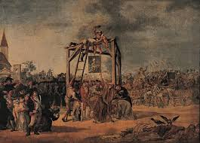
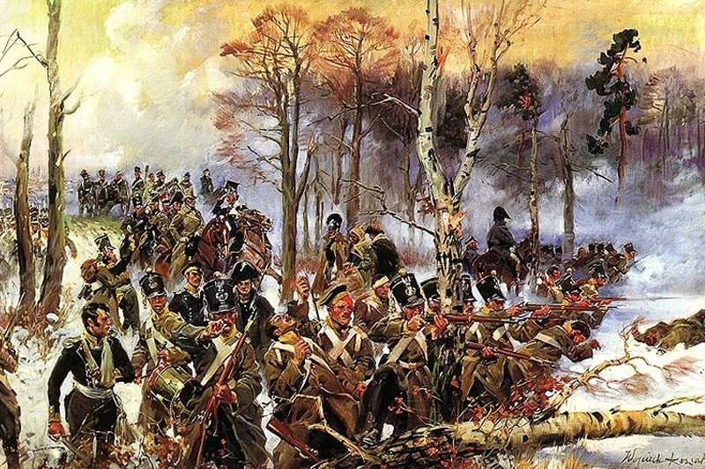
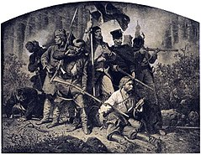
123 lata niewoli
Insurekcja kościuszkowska
Powstanie listopadowe
Powstanie styczniowe

Slide 4
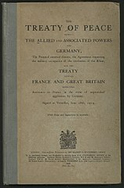
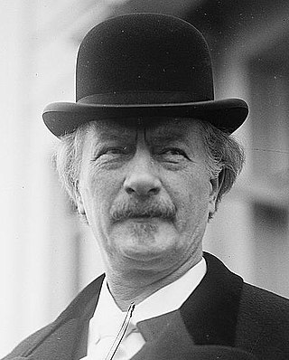
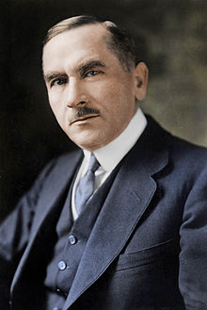
Upragniona wolność
Polska wolność odzyskała za sprawą Traktatu Wersalskiego zawartego 28 czerwca 1919 r.
Traktat wersalski został zawarty podczas paryskiej konferencji pokojowej.
Polska była reprezentowana przez Ignacego Paderewskiego i Romana Dmowskiego.

Slide 5
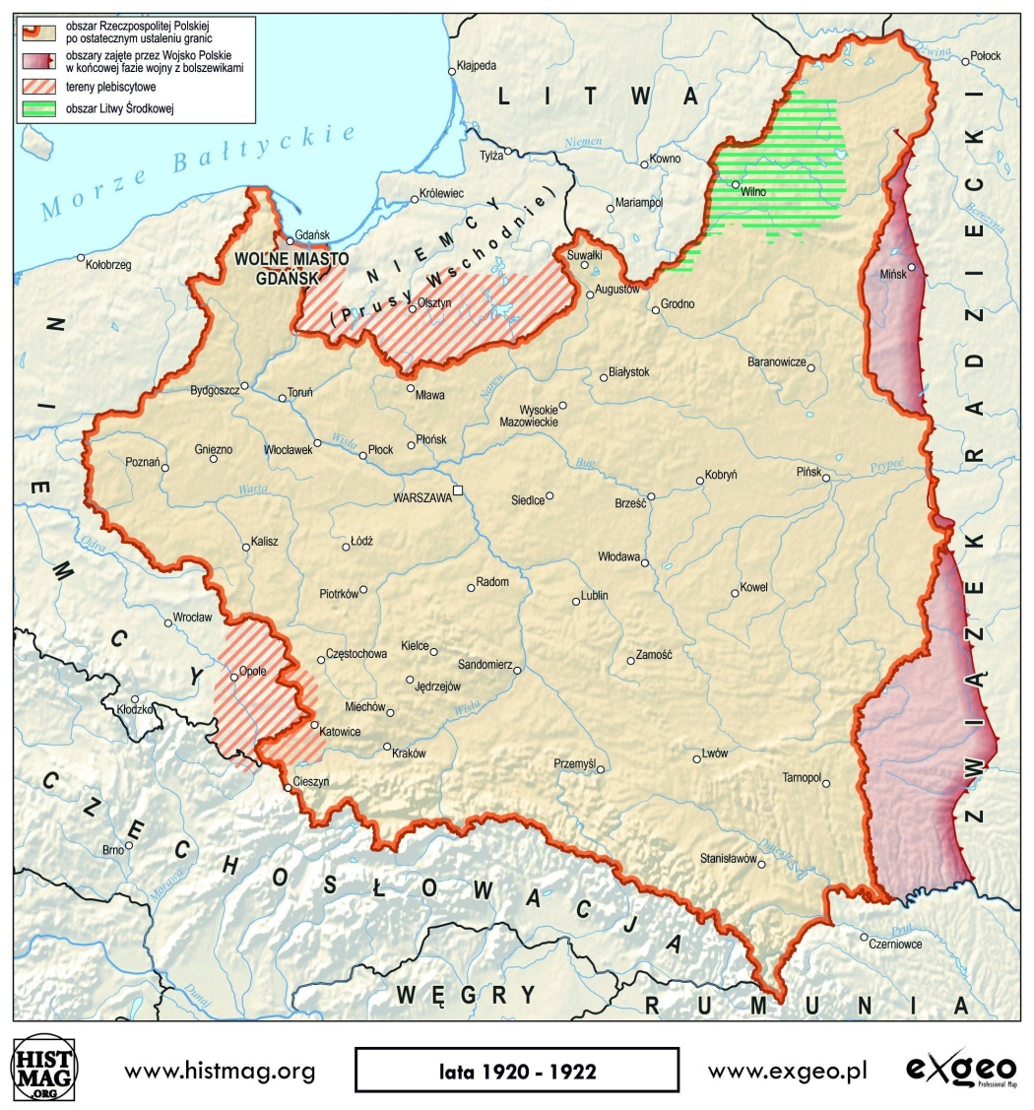
Ziemie odzyskane
Polska odzyskała znaczną część ziem zabranych jej przez Prusy w I i II rozbiorze: większą część Wielkopolski i znaczną część byłych Prus Królewskich (zwanych pod zaborem: Prusy Zachodnie), z niewielkim jednak dostępem do morza (144 km); ponadto po plebiscycie na Górnym Śląsku w 1921 r. i III powstaniu śląskim część górnośląskiego zagłębia przemysłowego z Katowicami i Chorzowem.
Polska 1920 - 1922

Slide 6
Plebiscyty
W plebiscycie ludność zamieszkująca Warmię, Mazury i Powiśle miała zdecydować o przyłączeniu tych ziem do nowo powstałego państwa polskiego lub o pozostawieniu ich w granicach Prus Wschodnich. Nad przebiegiem głosowania czuwały komisje międzysojusznicze powołane przez Ligę Narodów.
Wyjątkiem było włączenie w skład Polski części powiatu nidzickiego z Działdowem w lutym 1920 roku. Motywowane to było gospodarczymi interesami Polski (przez Działdowo przebiegała linia kolejowa z Warszawy do Gdańska).

Slide 7
Plebiscyty
Obszar plebiscytowy obejmował trzy powiaty na Warmii (miasto Olsztyn, powiaty ziemskie olsztyński i reszelski), osiem powiatów na Mazurach (ostródzki, nidzicki, szczycieński, piski, ełcki, olecki, giżycki i mrągowski) i cztery powiaty na Powiślu (suski, kwidzyński, sztumski i malborski). Jak można zauważyć, nie obejmował on północnej części Warmii oraz okręgu Elbląga, należących do 1772 roku do Polski, które były w większości niemieckojęzyczne.

Slide 8
Plebiscyty
Wyniki plebiscytu były dla Polski druzgocącą klęską. W okręgu olsztyńskim za Niemcami opowiedziało się 363 209 osób, za Polską – 7 980, w okręgu kwidzyńskim za Niemcami 96 894, za Polską – 7 947. (według innych opracowań: za Polską 8018 osób, a za Niemcami 96 923 osoby) W obu okręgach za Polską głosowało 3,4% uprawnionych.

Slide 9
Plebiscyty
Na niekorzystny dla Polski wynik złożyło się szereg przyczyn. Wpływ na przebieg kampanii plebiscytowej miała terrorystyczna działalność niemieckich bojówek, a także stronnicza nieraz postawa Komisji Międzysojuszniczej. Poza tym na kartach wyborczych zamiast słowa Niemcy wydrukowane były słowa Prusy Wschodnie.

Slide 10
Plebiscyty
Mazurzy i Warmiacy mieli zatem wybierać między doskonale im znanymi Prusami Wschodnimi a odrodzonym państwem polskim, z którym stracili łączność w 1772 roku (Warmiacy i Powiślacy) albo nie posiadali jej nigdy wcześniej (Mazurzy). Ponadto plebiscyt odbył się w bardzo trudnym dla Polski momencie, w czasie rozpoczętej 4 lipca 1920 generalnej ofensywy Armii Czerwonej w trakcie wojny polsko-bolszewickiej.

Slide 11
Plebiscyty
W dniu 20 marca 1921 r. odbył się plebiscyt na ziemiach śląskich. Objął on 1573 gminy prowincji górnośląskiej w powiatach: bytomskim, katowickim, gliwickim, tarnogórskim, rybnickim, pszczyńskim, strzeleckim, opolskim, lublinieckim, kozielskim, kluczborskim, głubczyckim i części powiatu prudnickiego. Głosowano również w niewielkiej części powiatu namysłowskiego, leżącego historycznie i administracyjnie na Dolnym Śląsku.

Slide 12
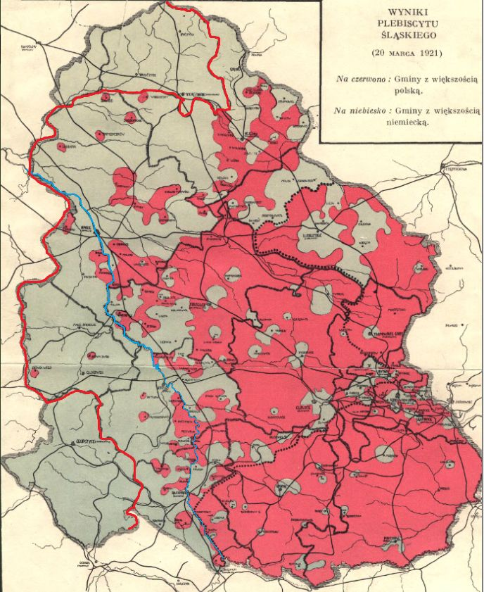
Plebiscyty
W głosowaniu udział wzięło 1 190 846 uprawnionych. Frekwencja była więc prawie stuprocentowa (głosowało ok.98% uprawnionych).
W wyniku podliczenia głosów w sposób globalny za Polską opowiedziało się 40,4%, a za Niemcami 59,5% uprawnionych do głosowania.
Wyniki plebiscytu:
Czerwone – za Polską
Szare – za Niemcami

Slide 13
Plebiscyty
Po zakończeniu powstania, przyznano Polsce decyzją Konferencji Ambasadorów w Paryżu z 20 października 1921 roku, głównie z inicjatywy Francji, której zależało na maksymalnym osłabieniu Niemiec, Katowice, Królewską Hutę, Siemianowice Śląskie, Świętochłowice oraz powiaty: pszczyński, katowicki, większe części bytomskiego wiejskiego (65%), lublinieckiego (68%), rybnickiego (84%), tarnogórskiego (74%) i zabrskiego (60%) oraz skrawki powiatu bytomskiego miejskiego (28%), raciborskiego (25%), i gliwickiego,

Slide 14
Pamiętajmy
Bądźmy dumni z walki jaką toczyli nasi przodkowie.
Przez 123 lata walczyli mimo trudności i prześladowań.
Pamiętajmy o ludziach którzy nie wiedzieli co to wolna Polska.
Doceńmy to w jakim kraju żyjemy.

Slide 15
Bibliografia
https://www.google.pl/search?q=mapa+z+rozbiorami+polski&source=lnms&tbm=isch&sa=X&ved=0ahUKEwij6vqA1Z_eAhUKU1AKHX29B9EQ_AUIDygC&biw=958&bih=359#imgdii=H_yelhc9UC3HeM:&imgrc=jygk7l6mkUVlJM:
https://www.google.pl/search?q=powstanie+listopadowe&source=lnms&tbm=isch&sa=X&ved=0ahUKEwjS4Lm115_eAhVJIlAKHamIB_MQ_AUIDigB&biw=958&bih=408#imgrc=dZI9pPtkENCigM:
https://www.google.pl/search?biw=958&bih=359&tbm=isch&sa=1&ei=wbbQW9z1D4fIwQKjnaeoDw&q=powstanie+styczniowe&oq=powstanie+styczniowe&gs_l=img.3..0i67k1l3j0l2j0i67k1j0j0i67k1l2j0.103445.105926.0.106418.10.3.0.7.7.0.134.333.1j2.3.0....0...1c.1.64.img..0.10.388....0.qZLm8YA9SRk#imgrc=yGYL6D48WsKmcM:
https://www.google.pl/search?biw=958&bih=359&tbm=isch&sa=1&ei=arjQW93PBonewAKx3L_IDQ&q=powstanie+ko%C5%9Bciuszkowskie&oq=powstanie+ko&gs_l=img.3.0.0l10.7354.7621.0.9446.2.2.0.0.0.0.137.261.0j2.2.0....0...1c.1.64.img..0.2.259....0.J9y-4Wy9kvQ#imgrc=6FwbcU6E9uZKTM:
https://pl.wikipedia.org/wiki/Ignacy_Jan_Paderewski#/media/File:Ignacy_Paderewski_02.jpg
https://pl.wikipedia.org/wiki/Traktat_wersalski#/media/File:Treaty_of_Versailles,_English_version.jpg
https://pl.wikipedia.org/wiki/Roman_Dmowski#/media/File:Roman_Dmowski_in_color.jpg
https://www.google.pl/search?biw=958&bih=359&tbm=isch&sa=1&ei=g1LXW568IYOMgAahsYZA&q=polska+1919+mapa&oq=polska+1919&gs_l=img.3.1.0l3.95943.99465.0.102737.11.11.0.0.0.0.150.1366.0j11.11.0....0...1c.1.64.img..0.11.1365...35i39k1j0i67k1.0.6vdAiFO9xTE#imgrc=ZxLvxuVjt2jb3M:
https://www.google.pl/search?biw=958&bih=359&tbm=isch&sa=1&ei=X1rXW5KWIYS9swG9_I-gDQ&q=plebiscyt+%C5%9Bl%C4%85sk&oq=plebiscyt+%C5%9B&gs_l=img.3.1.0l2j0i8i30k1l5j0i24k1.7324.11328.0.13873.11.11.0.0.0.0.139.1349.0j11.11.0....0...1c.1.64.img..0.11.1341...35i39k1j0i67k1.0.YMMMevZpSPA#imgrc=Yp65hEhxpZA3-M:
https://www.google.pl/search?tbm=isch&q=niepodleg%C5%82o%C5%9B%C4%87+rysunek&backchip=online_chips:plakat&chips=q:niepodleg%C5%82o%C5%9B%C4%87+rysunek,online_chips:odzyskanie&sa=X&ved=0ahUKEwiRrom1sazeAhVksosKHQ7PD28Q3VYIJygA&biw=958&bih=359&dpr=1#imgrc=Vaheb3Sej6jx8M:

